Slide 1


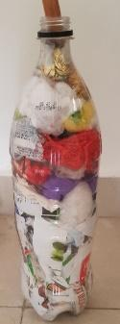
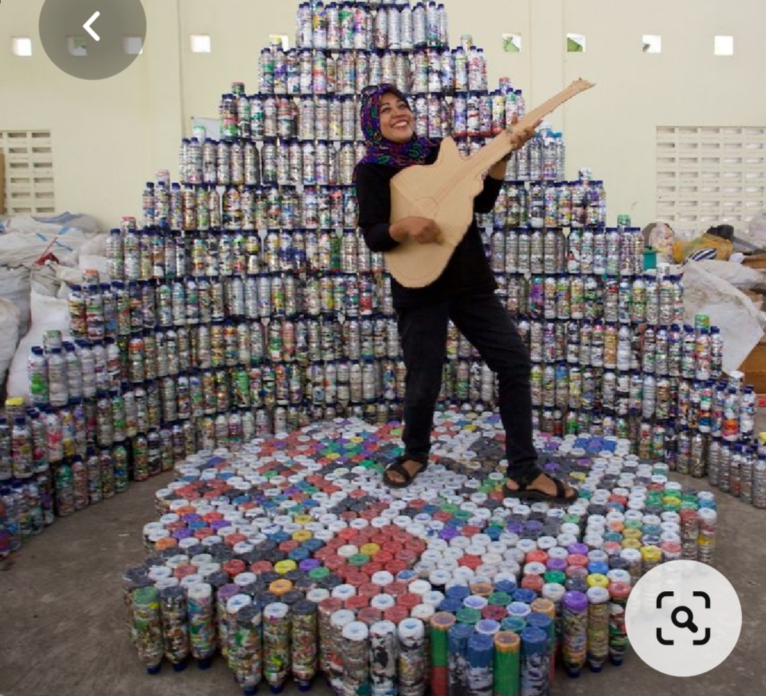
קיימות ומיחזור
מיחזור - שומרים על העולם
פעילות -יצירת לבנה אקולוגית
?זמן התכלות חומרים - הידעת
משחק התכלות חומרים
קוד כניסה - 12825
סרטון - בניית לבנה אקולוגית
משחק מיון חומרים לאורגני ואנאורגני

